Slide 1

Principy finančního managementu mezinárodního podnikání
Ing. Jana Šimáková, Ph.D.
Financování mezinárodního podnikání

Slide 2
Kapitálové rozpočtování
Hodnocení dlouhodobých mezinárodní projektů probíhá pomocí mezinárodního kapitálového rozpočtování, které je založeno na výběru nejlepších projektů, do kterých by měl podnik investovat finanční zdroje v závislosti na předpokládaném výnosu a riziku.
Správné využití mezinárodního kapitálového rozpočtování může identifikovat mezinárodní projekty vhodné či nevhodné k implementaci.
09 Principy finančního managementu mezinárodního podnikání
Notes:
csvukrs

Slide 3
Faktory ovlivňující mezinárodní kapitálové rozpočtování (1)
počáteční investice
  Finanční prostředky investované do projektu mohou zahrnovat nejen to, co je nezbytné pro zahájení projektu, ale také další finanční prostředky (např. pracovní kapitál), na podporu projektu v průběhu jeho trvání.
  Takové prostředky jsou obvykle zapotřebí k financování zásob, mzdových nákladů a dalších výdajů, až do doby, kdy projekt nezačne generovat dostatečně vysoké příjmy.
cena a spotřebitelská poptávka
  Budoucí ceny budou s největší pravděpodobností reagovat také na budoucí míru inflace v hostitelské zemi.
  Spotřebitelské poptávky po produktu budou ovlivněny zejména očekávanou míru převzetí části trhu od konkurence.
daně
  Daňové zákony týkající se zisků vytvořených zahraniční dceřinou společností či výnosů převedených na mateřský podnik se mezi jednotlivými zeměmi liší.
požadovaná míra výnosnosti
09 Principy finančního managementu mezinárodního podnikání
Notes:
csvukrs

Slide 4
Faktory ovlivňující mezinárodní kapitálové rozpočtování (2)
omezení v převodech finančních prostředků
  Toto omezení může odrážet podporu hostitelské země k dalším výdajům v tamní ekonomice nebo může pramenit z obavy nadměrného prodeje místní měny.
  Vzhledem k tomu, že omezení převodu finančních prostředků zabraňují cash flow směrem k mateřské společnosti, budou ním ovlivněny zejména očekávané čisté peněžní toky z pohledu mateřské společnosti.
devizové kurzy
  Jakýkoli mezinárodní projekt je také ovlivněn fluktuacemi devizových kurzů během trvání projektu prostřednictvím hodnoty devizového kurzu v době konverze příslušných cash flow.
zůstatková (likvidační) hodnota projektu
  Zůstatková hodnota projektu bude to záviset na několika faktorech, včetně úspěšnosti projektu, ale také přístupu hostitelské vlády. Jako extrémní možnost by hostitelská vláda mohla převzít projekt bez dostatečné kompenzace podniku.
  Některé projekty mají neomezené trvání, které lze obtížně posoudit, zatímco jiné projekty jsou nastaveny na přesnou dobu působení, na jejímž konci budou likvidovány.
09 Principy finančního managementu mezinárodního podnikání
Notes:
csvukrs

Slide 5
Rozdílnost hodnocení investic v nadnárodních korporacích
Obvykle by rozhodnutí měla vycházet z pohledu mateřské společnosti a maximalizace její hodnoty.
Některé projekty mohou být pro dceřinou společnost výhodné, i když nejsou výhodné pro mateřskou společnost, neboť čistý příliv peněz po zdanění dceřiné společnosti se může podstatně lišit od přílivu peněz mateřské společnosti.
Rozdíly v peněžních tocích mezi dceřinou společností a mateřskou společností mohou být způsobeny několika faktory:
  daňovými diferenciály,
  omezenými převody finančních prostředků,
  nadměrnými převody finančních prostředků,
  kurzovými pohyby.
09 Principy finančního managementu mezinárodního podnikání
Notes:
csvukrs

Slide 6
Proces převodu finančních prostředků
09 Principy finančního managementu mezinárodního podnikání
Notes:
csvukrs

Slide 7
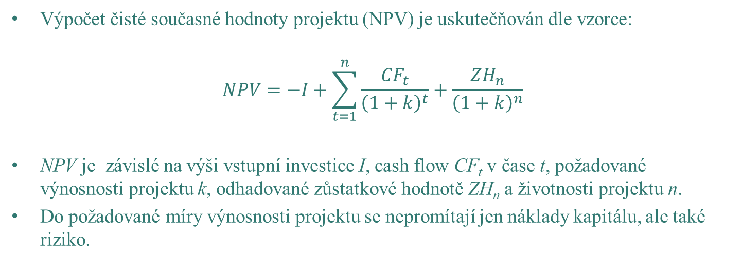
Výpočet čisté současné hodnoty projektu
Výpočet čisté současné hodnoty projektu (NPV) je uskutečňován dle vzorce:
$$NPV=−I+\sum_{t=1}^{n}{\frac{{CF}_{t}}{{\left(1+k\right)}^{t}}}+\frac{{ZH}_{n}}{{\left(1+k\right)}^{n}}$$
NPV je závislé na výši vstupní investice I, cash flow CF_{t} v čase t, požadované výnosnosti projektu k, odhadované zůstatkové hodnotě ZH_{n} a životnosti projektu n.
Do požadované míry výnosnosti projektu se nepromítají jen náklady kapitálu, ale také riziko.
09 Principy finančního managementu mezinárodního podnikání
Notes:
csvukrs

Slide 8
Zakomponování rizika projektu do požadované výnosnosti
diskontní sazba upravená o riziko
analýza citlivosti
simulace
09 Principy finančního managementu mezinárodního podnikání
Notes:
csvukrs

Slide 9
Dlouhodobé financování na mezinárodních trzích
Nadnárodní korporace mohou při dlouhodobém financování zvažovat:
  zvyšování vlastního kapitálu
    domácí emisi akcií, ve které jsou fondy denominovány v místní měně
    globální akciovou nabídkou, ve které vydávají akcie ve své domovské zemi a také v jedné nebo více zahraničních zemích
  cizí zdroje financování
    získání cizích zdrojů ve své domácí ekonomice
    využití globální dluhové nabídky
Z praxe vyplývá, že většina korporací získává kapitálové financování ve své domácí ekonomice. Naproti tomu se dluhové financování často provádí v zahraničí.
09 Principy finančního managementu mezinárodního podnikání
Notes:
csvukrs

Slide 10
Náklady dluhového financování na mezinárodních trzích
Rozhodnutí o dluhovém financování je na mezinárodní úrovni obecně ovlivněno výši úrokových sazeb napříč měnami.
Skutečné náklady na dlouhodobé financování jsou pak založeny na:
  kótované úrokové sazbě
  procentní změně devizového kurzu měny, v které si podnik půjčil
Stejně jako úrokové sazby z bankovních úvěrů se mezi jednotlivými měnami liší i výnosy z dluhových cenných papíru.
09 Principy finančního managementu mezinárodního podnikání
Notes:
csvukrs

Slide 11
Proces rozhodování o zahraničním dluhovém financování
Určit výši potřebných prostředků.
Předpovídat cenu, s jakou může dluhopis emitovat.
Predikovat devizové kurzy pro měnu, ve které bude dluh denominován.
09 Principy finančního managementu mezinárodního podnikání
Notes:
csvukrs

Slide 12
Vliv devizových kurzů na zahraniční dluh
Apreciace cizí měny
  Pokud měna, která byla vypůjčena v průběhu vůči domácí měně apreciuje, pak bude podnik potřebovat více finančních prostředků na pokrytí úrokových plateb a vyplacení jistiny.
  Tento kurzový vývoj tedy zvyšuje náklady na zahraniční cizí zdroje financování MNC.
Depreciace cizí měny
  Pokud měna, která byla vypůjčena v průběhu vůči domácí měně depreciuje, pak bude podnik potřebovat měně finančních prostředků na pokrytí úrokových plateb a vyplacení jistiny.
  Znehodnocující cizí měny snižuje výplatní toky emitenta, a proto snižuje náklady na jeho financování.
09 Principy finančního managementu mezinárodního podnikání
Notes:
csvukrs

Slide 13
Metody snižování kurzového rizika zahraničního dluhu
Při zahraničním dluhovém financování lze snížit riziko použitím jedné z alternativních strategií:
  vyrovnávání peněžních příjmů,
  termínové kontrakty,
  měnové swapy,
  paralelní půjčky,
  diverzifikace napříč měnami.
09 Principy finančního managementu mezinárodního podnikání
Notes:
csvukrs

Slide 14
Úrokové riziko zahraničního dluhu
Cílem při dluhovém financování by mělo být využít splatnost, která minimalizuje celkové platby na dlužnou částku.
Pokud jsou cizí zdroje získány v zemi, kde je umístěna například dceřiná společnost, pak by splatnost neměla být delší, než očekávaná životnost této společnosti v dané zemi.
Společnost by měla zvažovat také výnosovou křivku dotyčné země.
  Výnosová křivka je tvořena poptávkou po finančních fondech s různými úrovněmi splatnosti na trhu cizích zdrojů dané země.
09 Principy finančního managementu mezinárodního podnikání
Notes:
csvukrs

Slide 15
Fixní versus pohyblivé kuponové sazby
Z hlediska rozhodování je také důležitá otázka zda při emisi dluhopisů využít fixní nebo pohyblivé kuponové platby.
  Při fixních kuponových platbách hrozí riziko, že dlouhodobé úrokové sazby se v blízké budoucnosti mohou snížit, ale podnik bude muset nadále financovat dluh s vyššími náklady.
  Podniky, které chtějí využít dlouhodobou splatnost, mohou proto také zvážit dluhopisy s pohyblivou kuponovou sazbou.
    V takovém případě bude kupónová sazba kolísat v průběhu času v souladu s jinými úrokovými sazbami.
    Pohyblivá kuponová sazba může být výhodou pro emitenta dluhopisu během období klesajících úrokových sazeb.
    Pohyblivá kuponová sazba může být nevýhodou v období zvyšování úrokových sazeb.
09 Principy finančního managementu mezinárodního podnikání
Notes:
csvukrs

Slide 16
Management krátkodobých aktiv a pasiv
Management financování zahraničního obchodu
  Viz přednáška Financování zahraničního obchodu
Management krátkodobého financování na mezinárodních finančních trzích
Mezinárodní cash management
09 Principy finančního managementu mezinárodního podnikání
Notes:
csvukrs

Slide 17
Krátkodobé financování na mezinárodních trzích
Ke krátkodobému financování je možné užít interní i externí zdroje financování.
  Předtím, než mateřská nebo dceřiná společnost využije externích finančních prostředků, měla by zvážit využití interních fondů. Tento proces je obzvláště vhodný v obdobích, kdy jsou náklady na získání externích finančních prostředků relativně vysoké.
  Za interní zdroje lze považovat i případ, kdy mateřská společnost může získat finanční prostředky od svých dceřiných společností. Může buď zvýšit cash flow, které získává za dodávky dceřiné společnosti, nebo úvěrem od dceřiné společnosti.
Metody externího krátkodobého mezinárodního financování
  vydávání euro-dluhových cenných papírů, obchodovaných na euro-měnových trzích
  vydávání krátkodobých euro-komerčních papírů
  využití přímých eurokredit úvěrů
09 Principy finančního managementu mezinárodního podnikání
Notes:
csvukrs

Slide 18
Predikce devizového kurzu pro krátkodobé financování
Jakmile společnost vytvoří prognózu pro procentní změnu devizového kurzu v průběhu období trvání příslušného finančního vztahu, pak může tuto prognózu použít společně se zahraniční úrokovou sazbou k předpovědi efektivní sazby financování v cizí měně.
  Tato sazba pak může být porovnána s domácí úrokovou sazbou na příslušné finanční zdroje a rozhodnutí může být učiněno bez zajištění.
I když zahraniční financování může mít za následek výrazně nižší náklady na financování, variace nákladů zahraničního financování v průběhu času je vyšší.
  Podniky mohou být schopny dosáhnout nižších finančních nákladů bez nadměrného rizika financováním portfoliem cizích měn.
09 Principy finančního managementu mezinárodního podnikání
Notes:
csvukrs

Slide 19
Mezinárodní cash management
Cash management obecně označuje krátkodobé řízení peněžních prostředků v podniku, přičemž zahrnuje všechny úlohy a opatření, která vedou k zajištění a maximalizaci likvidity v platebním styku.
Z mezinárodního hlediska je cash management složitější, protože zákony a nařízení týkající se přeshraničních peněžních převodů se mezi zeměmi liší, do cash managementu zde vstupuje také kolísání devizových kurzů.
Management provozního kapitálu (jako např. zásoby, pohledávky a hotovost) má přímý vliv na výši a načasování cash flow.
Řízení pracovního kapitálu a řízení peněžních toků mohou být v rámci podniku
  integrovány
  odděleny
09 Principy finančního managementu mezinárodního podnikání
Notes:
csvukrs

Slide 20
Výdaje dceřiné společnosti
Dceřiné společnosti mají zpravidla obtížnější prognózu budoucích výdajů, pokud jsou jejich nákupy mezinárodní, a nikoli domácí.
Tato volatilita může být způsobena fluktuačním kurzem fakturační měny.
  V důsledku toho může mít společnost tendence udržovat rozsáhle zásoby dodávek a surovin tak, aby mohla čerpat ze zásob a snížit nákupy, pokud měna fakturovaná měna apreciuje.
09 Principy finančního managementu mezinárodního podnikání
Notes:
csvukrs

Slide 21
Faktory ovlivňující cash management výdajů
devizový kurz
udržování zásob
omezení dovozu zboží z jiné země
objem prodeje
09 Principy finančního managementu mezinárodního podnikání
Notes:
csvukrs

Slide 22
Příjmy dceřiné společnosti
Pokud dceřiné společnosti exportují své výrobky, jejich objem prodeje může být volatilnější, než kdyby se zboží prodávalo jen na domácím trhu.
Tato volatilita může být způsobena fluktuačním kurzem fakturační měny.
  Pokud fakturační měna apreciuje, poptávka importérů po tomto zboží se s největší pravděpodobností sníží.
09 Principy finančního managementu mezinárodního podnikání
Notes:
csvukrs

Slide 23
Faktory ovlivňující cash management příjmů
devizový kurz
obchodní cykly dovážejících zemí
úvěrové standardy
správa pohledávek
  důležitá součást řízení provozního kapitálu dceřiné společnosti z důvodu jejího potenciálního dopadu na peněžní příjmy
09 Principy finančního managementu mezinárodního podnikání
Notes:
csvukrs

Slide 24
Platby dceřiné společnosti mateřské společnosti
Od dceřiné společnosti lze očekávat pravidelné zasílání výplaty dividend a dalších poplatků mateřské společnosti.
  Tyto poplatky představují licenční poplatky nebo poplatky za režijní náklady vzniklé mateřské společnosti, které využívá k mezinárodním aktivitám dceřiné společnosti.
  Příkladem jsou náklady na výzkum a vývoj vzniklé mateřské společnosti, které zlepšují kvalitu zboží vyráběného dceřiným podnikem. Bez ohledu na důvod, jsou platby dceřiné společnosti rodičům často nezbytné.
09 Principy finančního managementu mezinárodního podnikání
Notes:
csvukrs

Slide 25
Faktory ovlivňující výši dividend
Úroveň dividend vyplácených dceřinými společnostmi mateřské společnosti závisí:
  na potřebách likvidity každé dceřiné společnosti
  na potenciálním využití finančních prostředků v různých pobočkách
  na očekávaných pohybech v měnách dceřiných společností
  na pravidlech vlády hostitelské země
09 Principy finančního managementu mezinárodního podnikání
Notes:
csvukrs

Slide 26
Řízení likvidity dceřiné společnosti
Po vyúčtování všech příjmů a výdajů se dceřiná společnost ocitne v:
  přebytku peněžních prostředků
  nedostatku peněžních prostředků
Společnost pak využívá řízení likvidity buď k tomu, aby investovala své nadbytečné peněžní prostředky, nebo si je vypůjčila, aby pokryla ty chybějící.
Z hlediska celé korporace je potenciální přístup k finančním zdrojům důležitější než peněžní zůstatky.
09 Principy finančního managementu mezinárodního podnikání
Notes:
csvukrs

Slide 27
Centralizovaný cash management
Korporace může sledovat a případně spravovat peněžní toky
  na vnitrodceřiné úrovni
  na mezipodnikové úrovni
Tento nástroj je důležitý zejména pro dceřiné společnosti, které potřebují finanční prostředky, nebo jsou příliš vystaveny kurzovému riziku
09 Principy finančního managementu mezinárodního podnikání
Notes:
csvukrs

Slide 28
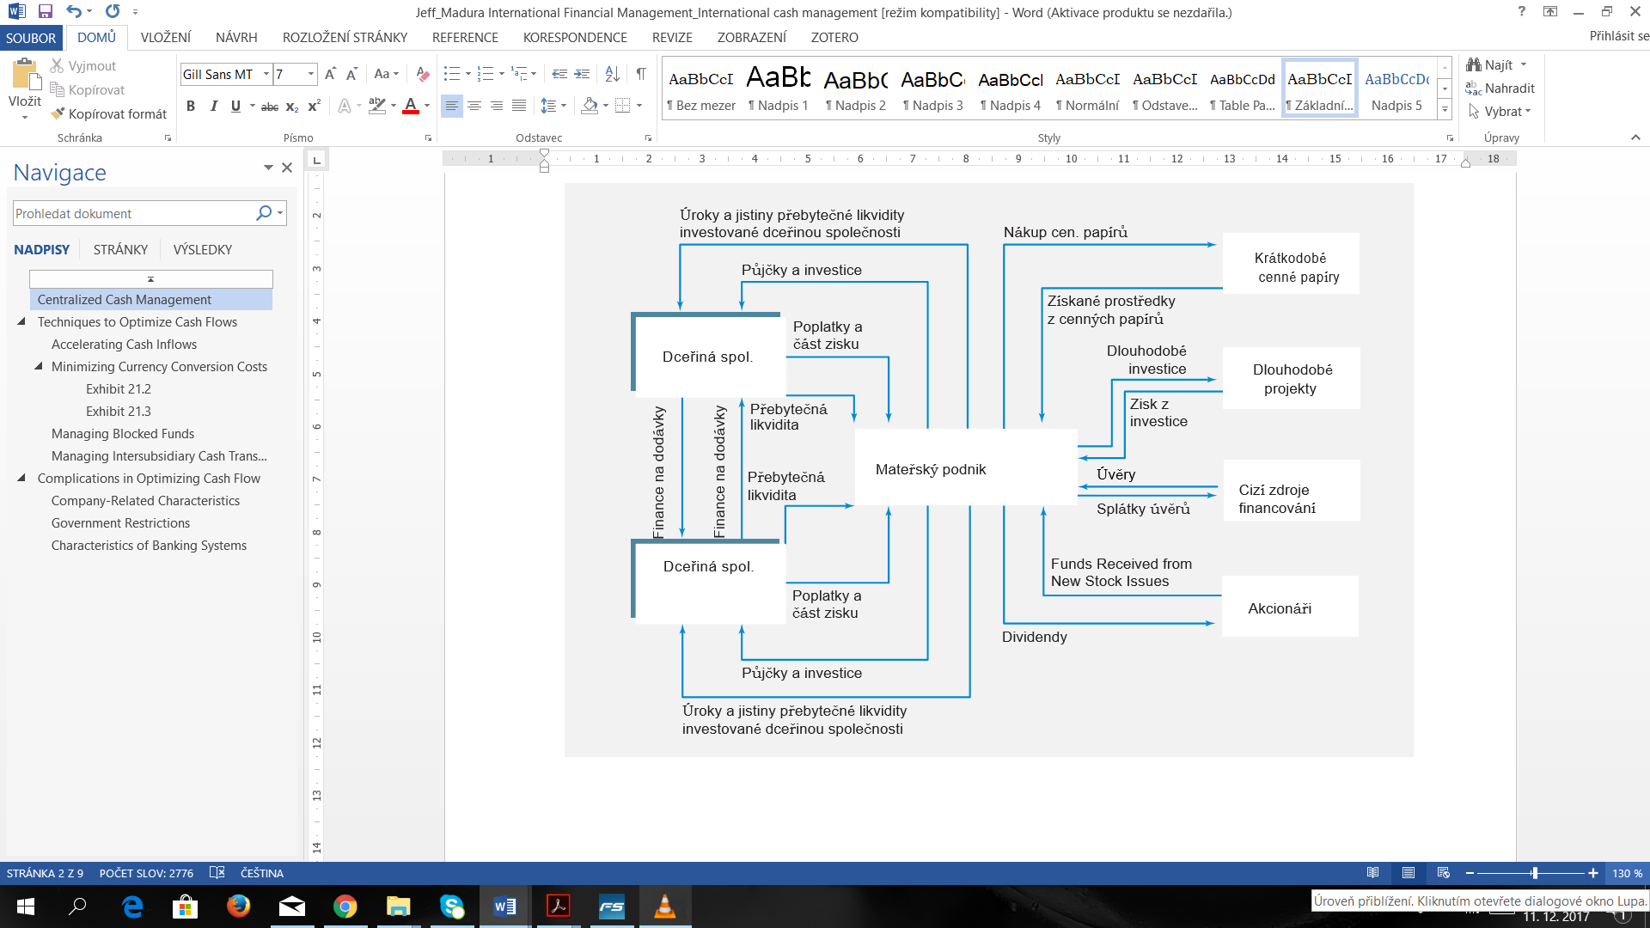
Cash flow mezi dceřinou a mateřskou společností
09 Principy finančního managementu mezinárodního podnikání
Notes:
csvukrs

Slide 29
Techniky optimalizace cash flow
Peněžní toky mohou být optimalizovány následujícími způsoby:
  zrychlení příjmů peněžních prostředků,
  minimalizace nákladů na konverzi měn,
  management blokovaných prostředků,
  management mezipodnikových hotovostních převodů.
09 Principy finančního managementu mezinárodního podnikání
Notes:
csvukrs

Slide 30
Zrychlení příjmů peněžních prostředků
Prvním cílem mezinárodního řízení hotovosti je urychlit příjmové peněžní toky, protože čím rychleji jsou příjmy přijaty, tím rychleji mohou být investovány nebo použity k jiným účelům.
Peněžní toky mohou být zrychleny:
  otevřením účtů u poboček bank, kde je zaručené rychlé připsání platby ihned po úhradě
  použitím předběžně schválených plateb, které umožňují zúčtovat účet zákazníka až do určitého limitu
09 Principy finančního managementu mezinárodního podnikání
Notes:
csvukrs

Slide 31
Minimalizace nákladů na konverzi měn
Optimalizace pohybů peněžních toků může být realizována prostřednictvím nettingu, který může být proveden mezi dceřinými společnostmi nebo samotnou korporací.
Tato technika optimalizuje peněžní toky tím, že snižuje administrativní a transakční náklady vyplývající z měnové konverze.
09 Principy finančního managementu mezinárodního podnikání
Notes:
csvukrs

Slide 32
Výhody nettingu
Netting:
  umožňuje snížení počtu přeshraničních transakcí mezi dceřinými společnostmi, čímž se sníží celkové administrativní náklady těchto převodů a snižuje riziko fluktuace devizového kurzu, protože transakce probíhají méně často, čímž se snižují transakční náklady spojené s konverzí měn.
  vyžaduje také důkladnou kontrolu informací o transakcích mezi dceřinými společnostmi, což vyúsťuje do koordinovanější spolupráce dceřiných společností.
  umožňuje jednodušší predikci peněžních, jelikož na konci každého období jsou prováděny pouze čisté peněžní převody, nikoli jednotlivé peněžní převody během celého období.
09 Principy finančního managementu mezinárodního podnikání
Notes:
csvukrs

Slide 33
Management blokovaných prostředků
Peněžní toky mohou být také ovlivněny blokací fondů hostitelské vlády.
Pro vypořádání se s blokováním finančních prostředků, může podnik implementovat stejné strategie, které používá, když vláda hostitelské země uloží vysoké daně.
09 Principy finančního managementu mezinárodního podnikání
Notes:
csvukrs

Slide 34
Strategie při blokování finančních prostředků
Korporace může dceřiné společnosti nařídit, aby založila divizi, která bude generovat náklady ale případně i další výnosy.
Použití převodních (transferových) cen tak, aby se zvýšily výdaje dceřiné společnosti.
Využití zdrojů financování na lokálním trhu, nikoliv od mateřské společnosti.
09 Principy finančního managementu mezinárodního podnikání
Notes:
csvukrs

Slide 35
Management mezipodnikových hotovostních převodů
Pro efektivní využití peněžních zůstatků je vhodné využívat leading a lagging.
Některé hostitelské vlády zakazují tuto praxi tím, že vyžadují, aby mezi dceřinými společnostmi došlo k platbě v okamžiku převodu zboží.
09 Principy finančního managementu mezinárodního podnikání
Notes:
csvukrs

Slide 36
Děkuji za pozornost

